Slide 1
Anatomi Huruf
Rohiman

Slide 2
Priscilia Yunita Wijaya menyatakan bahwa, dalam desain komunikasi visual tipografi dikatakan sebagai ‘visual language’, yang berarti bahasa yang dapat dilihat. Tipografi adalah salah satu sarana untuk menterjemahkan kata-kata yang terucap ke halaman yang dapat dibaca. Peran dari pada tipografi adalah untuk mengkomunikasikan ide atau informasi dari halaman tersebut ke pengamat (1999:47).
Ben Lierman pada buku Types of Typefaces (1967) yang dikutip oleh Anggraini S. dan Nathalia (2014:64-65) mengatakan bahwa ada dua hal yang akan menentukan kesuksesan desain yang berkaitan dengan penggunaan tipografi,

Slide 3
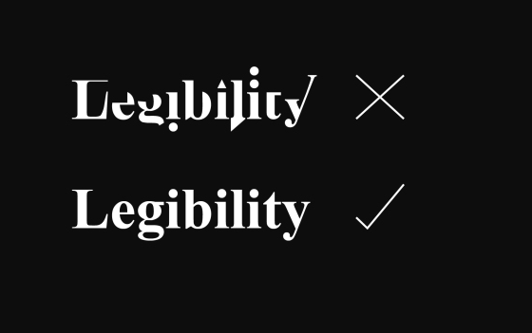
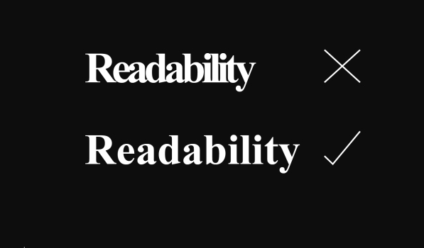
Legibility
Readability

Slide 4
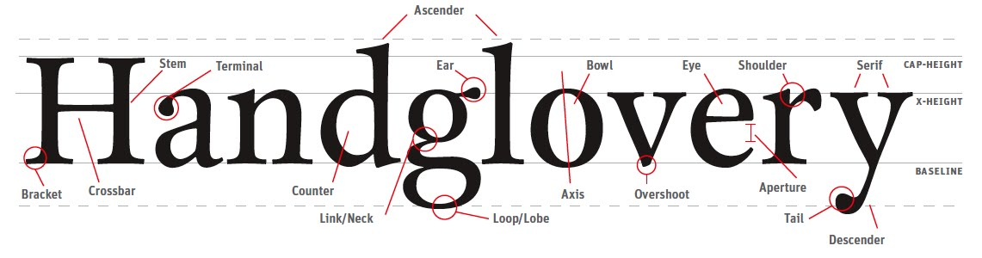
Menurut Danton Sihombing, seperti halnya tubuh manusia, huruf memiliki berbagai organ yang berbeda. Gabungan seluruh komponen dari suatu huruf merupakan identifikasi visual yang dapat membedakan antara huruf yang satu dengan yang lain (2001:12-13).
Baseline
Sebuah garis maya lurus horizontal yang menjadi batas dari bagian teratas dari setiap huruf besar (Sihombing, 2001:13).

Slide 5
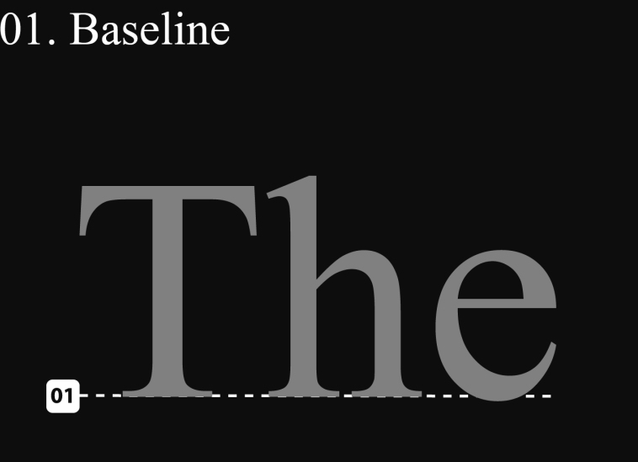
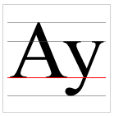
Baseline, merupakan garis tak nampak dimana karakter huruf "duduk". Namun biasanya huruf bulat seperti "e" akan ditaruh sedikit lebih bawah melewati baseline.

Slide 6
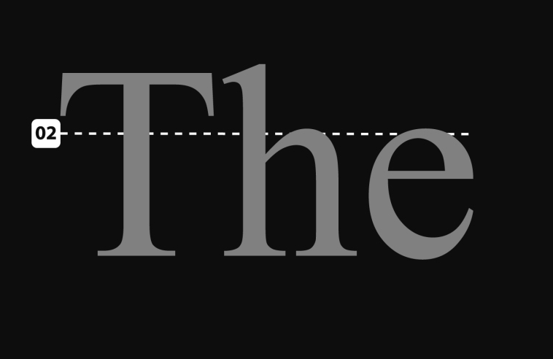
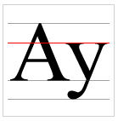
Meanline Sebuah garis maya lurus horizontal yang menjadi batas dari bagian teratas dari badan setiap huruf kecil (Sihombing, 2001:13). seperti "e", "g" dan "y" serta pada titik lengkung seperti pada huruf "h".

Slide 7
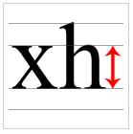
Jarak ketinggian dari baseline sampai ke meanline. X-Height merupakan tinggi dari badan huruf kecil. Cara yang termudah mengukur ketinggian badan huruf kecil adalah dengan menggunakan huru ‘x’ (Sihombing, 2001:13).

Slide 8

Cap height, adalah jarak dari 'baseline' hingga titik puncak huruf besar (kapital) seperti "H"

Slide 9
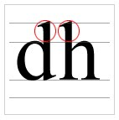
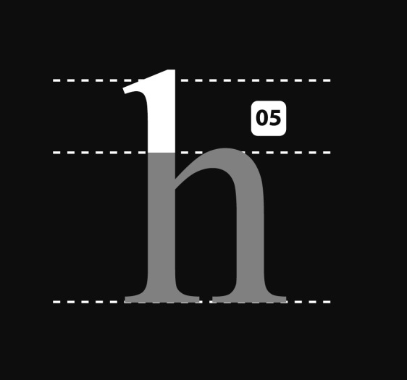
Ascender, bagian dari karakter huruf yang melewati garis 'meanline'. Atau dengan kata lain, merupakan bagian karakter huruf yang bagiannya lebih tinggi melewati garis atas x-height.

Slide 10
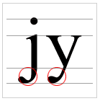
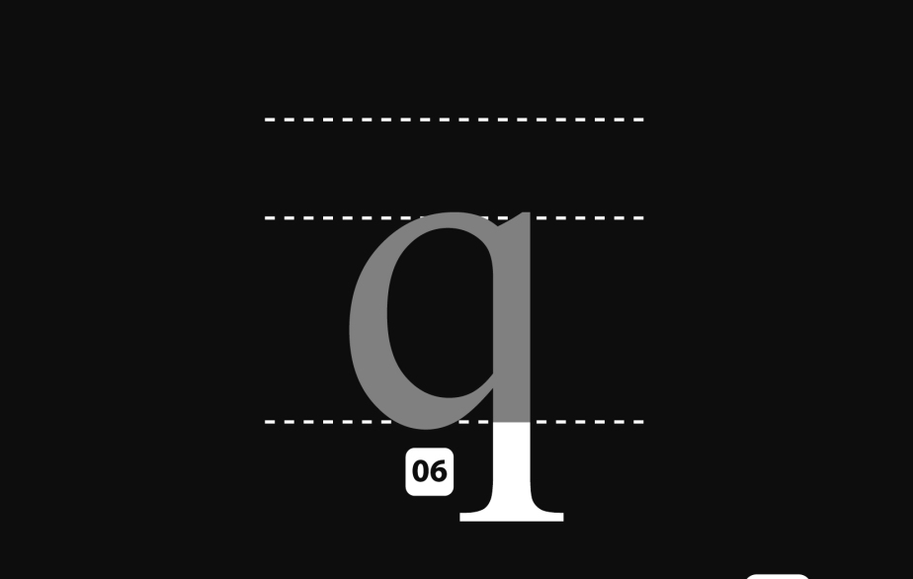
Descender, kebalikan dari ascender. Merupakan bagian huruf yang berada di bawah garis 'baseline'

Slide 11
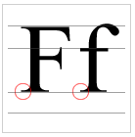
Serifs, Huruf biasanya dibagi menjadi ‘Serif’ dan ‘Sans Serif’, huruf berjenis ‘Serif’ dapat dibedakan dari penambahan pada ujung stroke-nya (Anggraini, 2014:56).

Slide 12
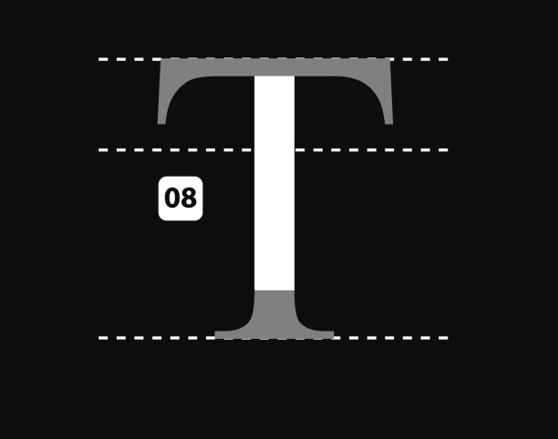

Stem
Garis tegak seperti pada huruf “B” dan garis diagonal utama seperti pada huruf “V”. Stem juga biasanya dikenal sebagai pembangun tubuh utama pada sebuah karakter huruf (Anggraini, 2014:56).

Slide 13
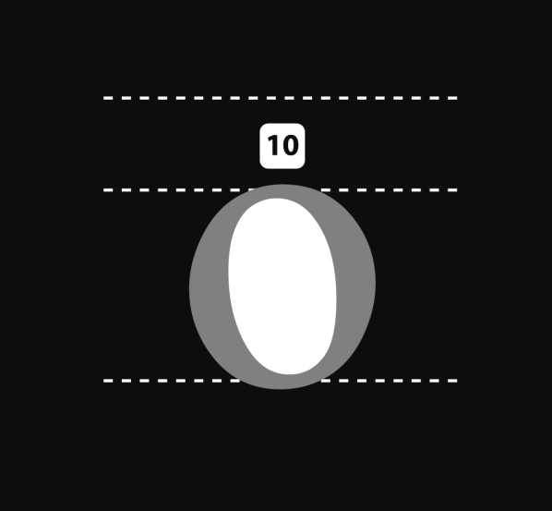
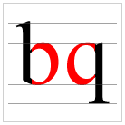
Bowl, merupakan kurva parabola tertutup dan terbuka yang menciptakan kesan ruang di dalamnya
Counter, bagian dalam dari 'Bowl'.

Slide 14
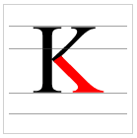
Leg, bagian bawah huruf yang memiliki kesan "menopang" huruf tersebut. Misalkan bagian bawah huruf "L" dan garis diagonal bawah pada huruf "K".

Slide 15
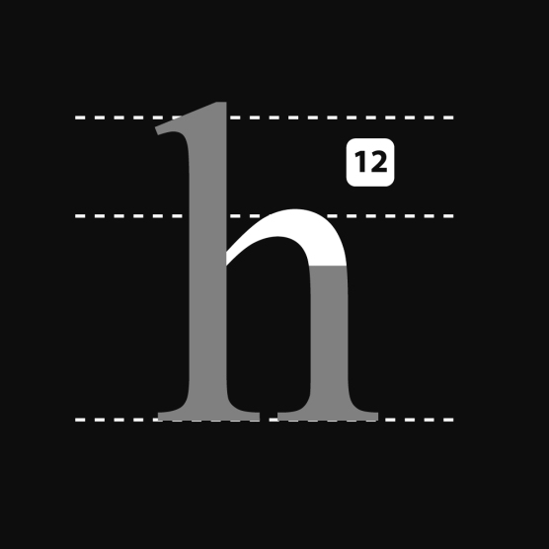
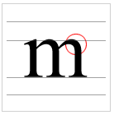
Shoulder
Bentuk lengkung yang biasanya merupakan pangkat leg (Anggraini, 2014:56).

Slide 16

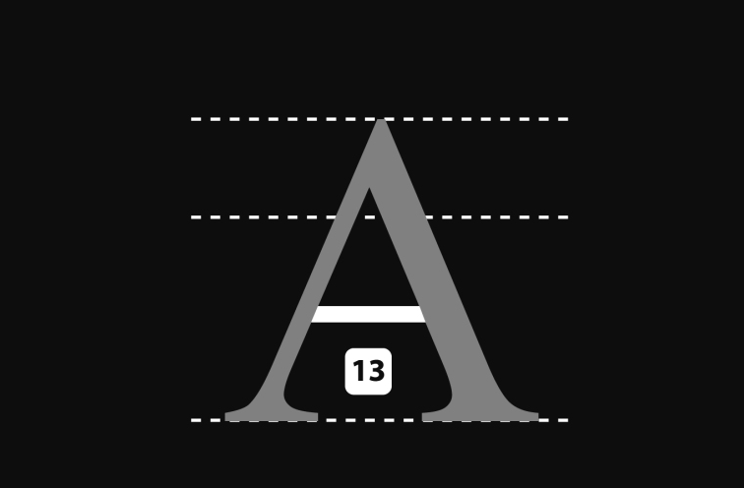
Crossbar, merupakan bagian huruf yang menghubungkan antara stem utama dengan stem lainnya pada sebuah huruf. Contoh pada huruf "H" dan "A".

Slide 17
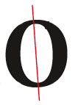
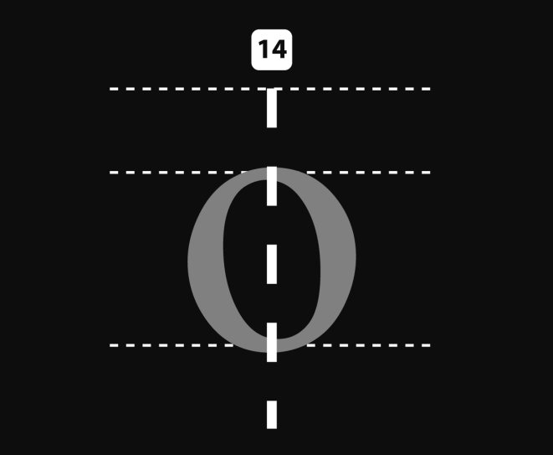
Axis, merupakan garis tak nampak yang membagi sebuah huruf sehingga bagian atas dan bawah akan membentuk sebuah axis. Contoh tampak pada huruf "O".

Slide 18
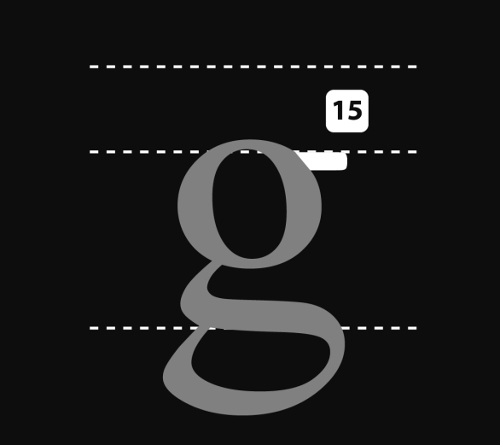
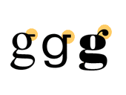
Ear
Umumnya ditemukan pada huruf “g”, dimana biasanya terletak pada bagian atas kanan dari sebuah bowl (Anggraini, 2014:56).

Slide 19

Tail, biasanya merupakan bagian yang berada di bawah garis decender. Secara umum ditemukan pada huruf "Q" dan ""g, j, p, q, y", namun pada jenis huruf dekoratif, biasanya muncul juga pada huruf "K", "R".

Slide 20

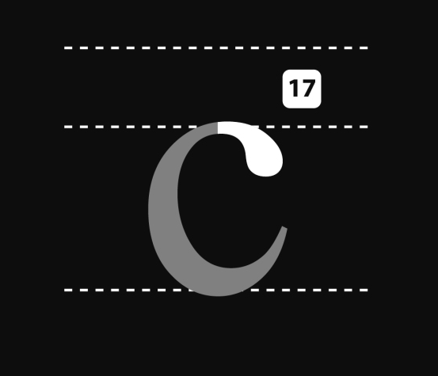
Terminal, merupakan bagian ujung (lurus atau lengkung) dari setiap stroke yang tidak mengikutsertakan bagian serif huruf tersebut.

Slide 21

Aperture, biasanya berupa ruang negatif atau jarak dari sisa stroke pada sebuah huruf. Sebagai contoh nampak pada huruf 'n', 'C', 'S'; bagian bawah dari huruf 'e' dan bagian atas dari huruf 'a'.

Slide 22
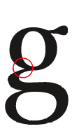
Link/Neck, sebuah tarikan garis yang biasanya melengkung, yang berfungsi sebagai penghubung antara 'bowl' dan 'loop/lobe' pada bagian bertingkat dari huruf 'g'.

Slide 23

Loop/Lobe, biasanya terdapat pada bagian huruf 'g' yang ada dibawah garis 'baseline' yang terhubung kepada 'bowl'. Biasanya juga terdapat pada huruf 'p', 'b' dan 'l'.

Slide 24
KlasifikasiHuruf
Serif merupakan huruf yang muncul sejak awal perkembangan desain huruf atau tipografi dan masih memiliki daya tarik yang besar hingga era digital. Bentuk huruf serif mempunyai ciri yaitu memiliki kaki/sirip (serif) yang berbentuk lancip pada bagian ujung huruf. Jika diamati lagi, huruf serif juga memiliki ketebalan dan ketipisan yang kontras pada garis-garis hurufnya yang membuat huruf serif menjadi lebih mudah dibaca (readability).
Huruf serif dibagi menjadi empat jenis, yaitu:
Old Style
Transitional
Modern
Egyptian (Slab Serif)
Sans Serif

Slide 25
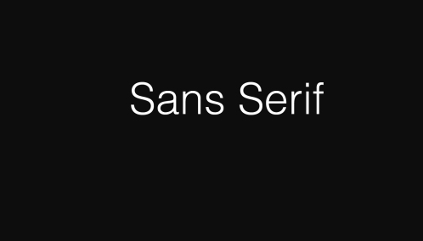

Slide 26
Berbeda dengan huruf serif, huruf ini tidak memiliki sirip/serif pada ujung hurufnya dan memiliki ketebalan huruf yang hampir sama. Huruf sans serif memiliki sifat kesederhanaan, modern, dan futuristic. Huruf sans serif lebih banyak ditemukan di layar monitor atau digital karena huruf sans serif memiliki bentuk yang sederhana sehingga memudahkan pengguna komputer untuk membacanya.
Huruf sans serif dibagi menjadi empat karakteristik, yaitu:
Grotesque Sans Serif
Neo Grotesque Sans Serif
Humanist Sans Serif
Geometric Sans Serif
Script

Slide 27
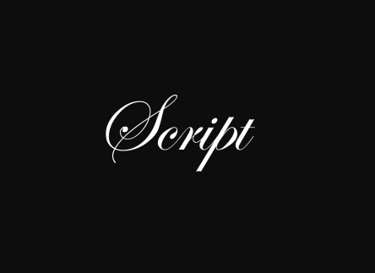

Slide 28
Script merupakan huruf yang biasa dihasilkan oleh tulisan tangan. Huruf ini memiliki karakteristik miring ke kanan dan jarak antara huruf satu dengan huruf lainnya saling berkaitan sehingga memiliki kesan kesinambungan. Huruf ini biasanya dikerjakan menggunakan pena, kuas, atau pensil tajam dengan posisi kertas atau posisi menulis miring ke kanan.
Script dibagi menjadi dua, yaitu:
Formal Script
Casual Script
Decorative

Slide 29
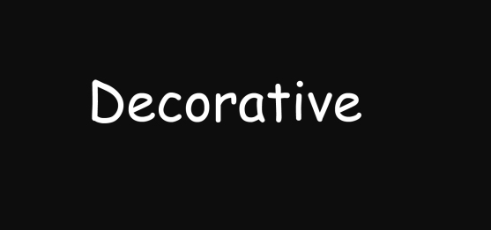

Slide 30
Huruf decorative merupakan huruf yang dihasilkan oleh ide atau perkembangan dari berbagai desain huruf sebelumnya. Huruf ini memiliki kesan ekspresif yang dimana huruf tidak lagi memperhatikan anatomi huruf, legibility, dan readability sehingga penggunaan huruf ini lebih sesuai digunakan untuk judul atau heading karena apabila digunakan ke dalam body text maka dikhawatirkan membuat pembaca kesulitan untuk memproses sebuah huruf yang ada pelbagai kalimat.

Slide 31
Sumber:
Sihombing, Danton. 2001. Cetakan Kedua. Tipografi dalam Desain Grafis. Jakarta: PT. Gramedia Pustaka Utama.
Anggraini S., Lia, dan Kirana Nathalia. 2014. Cetakan kelima. Desain Komunikasi Visual; Dasar-dasar Panduan untuk Pemula. Bandung: Penerbit Nuansa.
Sudiana, Dendi. 2001. “Tipografi: Sebuah Pengantar”. Mediator: Jurnal Komunikasi Volume 2 Nomor 2 Tahun 2001. Universitas Islam Bandung. Bandung.
Wijaya, Priscilia Yunita. 1999. “Tipografi dalam Desain Komunikasi Visual”. Nirmana Volume 1 Nomor 1 Januari 1999. Universitas Kristen Petra. Surabaya.

